Slide 1
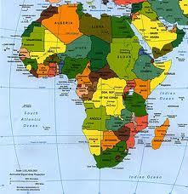
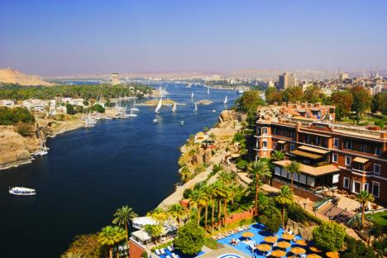
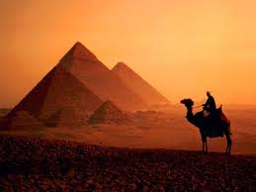
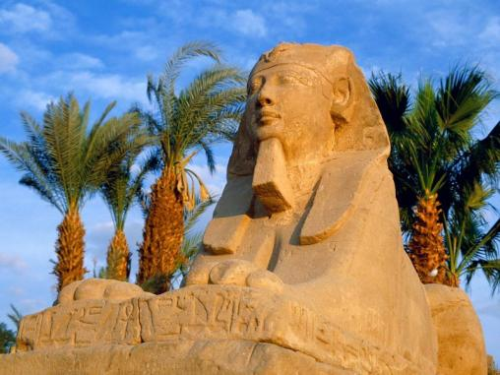
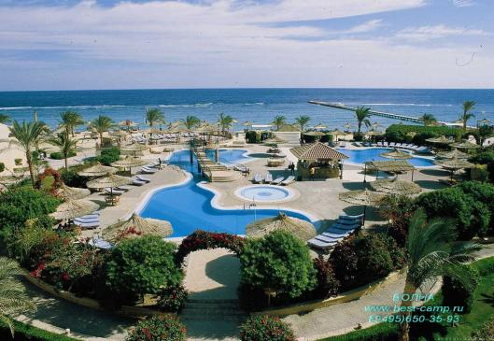
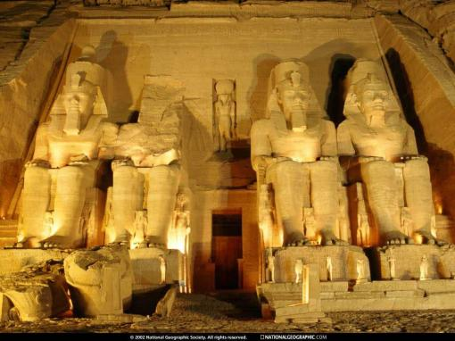
Египет
Аратмонова Алёна

Slide 2
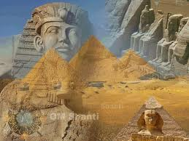
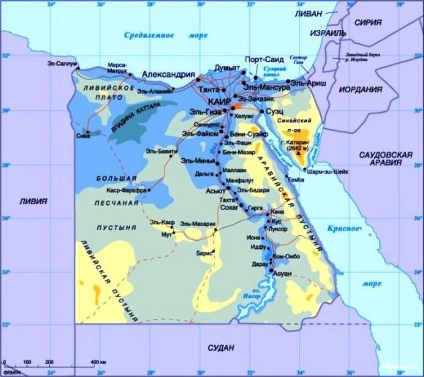
Географическое положение
Арабская Республика Египет расположена на северо-востоке Африки. До сих пор сохранилось древнее деление страны на Верхний и Нижний Египет. Каир, Александрия, Порт Саид относятся к нижнему Египту, а Луксор, Кена, Асуан — к Верхнему. На юге граничит с Суданом, на востоке с Израилем и Палестиной, на западе с Ливией. На севере омывется Средиземным морем, а на востоке — Красным. Самый короткий морской путь из Индийского океана в Средиземное море — Суэцкий канал находится на территории Египта.
Столица: Каир
Площадь: 1001 450 км²

Slide 3
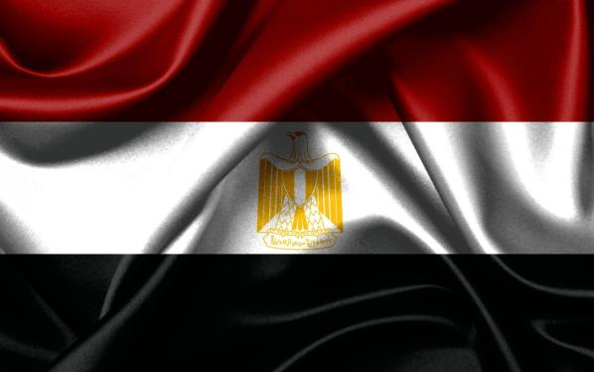
Символика
Флаг
Герб

Slide 4
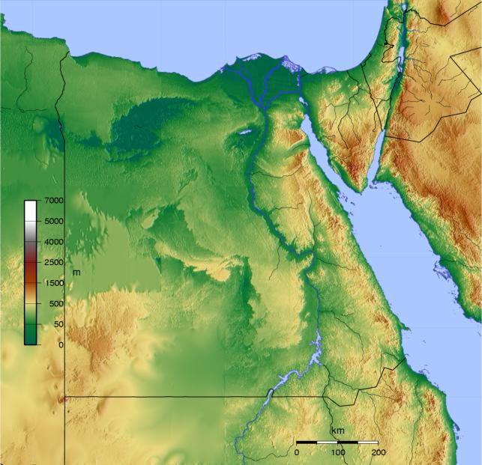
Рельеф
Египет не находится на стыке тектонических плит, поэтому рельеф Египта в основном равнинный. Между двумя плато Ливийской пустыни и Аравийской пустыни проходит река Нил. На юге Синайского полуострова можно увидеть горную цепь, однако эти горы невысокие их высота, не превышает 2000 м. Самая высокая точка Египта – гора Катерин, ее высота составляет примерно 2600 м над уровнем моря.

Slide 5
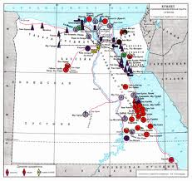
Полезные ископаемые
Египет достаточно богат полезными ископаемыми. Здесь добываются: нефть, природный газ, железная руда, фосфаты, известняк, марганец, цинк и свинец.

Slide 6
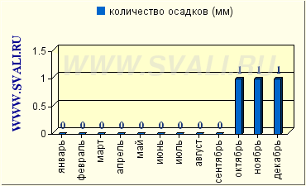
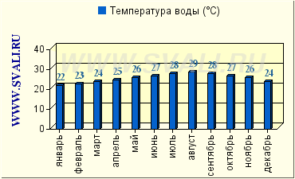
климат
За исключением узкой прибрежной полосы Средиземного моря, климат континентальный тропический. Воздух исключительно сухой, в течение всего года очень мало осадков. На всей территории Египта довольно значительные суточные колебания температуры. В летнее время разница между температурами днем и ночью нередко составляет 30º, а в пустыне доходит до 50º.
Наиболее жаркими месяцами считается июль и сентябрь, осадков в этот период почти не бывает. Наиболее прохладное время приходится преимущественно на декабрь-январь, температура не опускается ниже 20-21º.

Slide 7
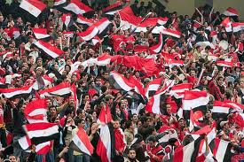
Население
Население
В Египте проживает около 61 миллиона человек (80% — крестьяне). Большинство жителей страны — египтяне, а также греки, бедуины, итальянцы, сирийцы, ливанцы.
Язык
Официальный язык — арабский. Распространены также английский, французский, берберский.
Религия
Официальная религия — мусульманство — исповедуют 94% населения, остальные — христиане (коптская православная церковь, греческая православная церковь, католическая церковь).

Slide 8
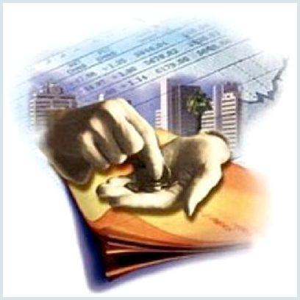
Экономика страны
В экономике Египта преобладает государственный сектор, большинство промышленных предприятий принадлежит государству. Среди развитых отраслей промышленности — текстильная, пищевая, химическая, нефтяная, металлургическая, строительная, производство цемента. Туризм является одним из главных источников поступления иностранной валюты. Сельское хозяйство обеспечивает 20% ВНП.

Slide 9
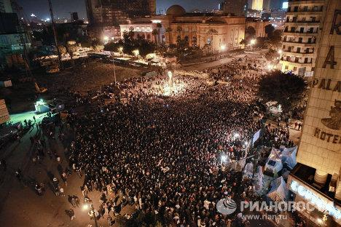
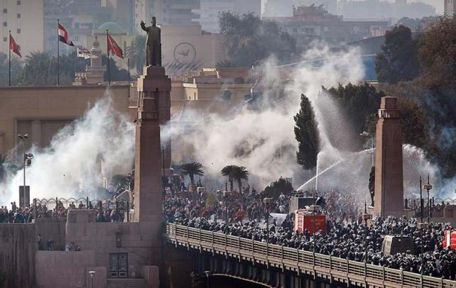
Политическая ситуация в стране
Политическая обстановка в Египте вследствие коренных преобразований, происходивших в стране в течение года и получивших название «финиковой революции», продолжает оставаться нестабильной. Межплеменные стычки, уличные демонстрации, вооруженные нападения на полицейских и похищения людей становятся привычным фоном жизни в Египте. Фактически египетская революция, начавшаяся в январе 2011 до сегодняшнего дня так и не завершилась установлением твердой власти в стране…

